Slide 1




Rete e PDTA dell’obesità: l’esperienza del Veneto
Mirto Foletto, MD
Bariatric Surgery Unit Padova University Hospital

Slide 2

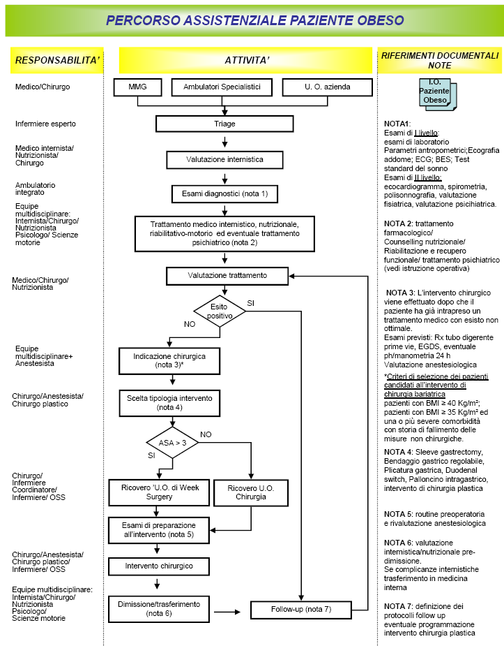
PERCORSO ASSISTENZIALE
definisce il “macro” processo dell’intera gestione di un problema di salute, adattando, le raccomandazioni delle linee guida (LG) alle esigenze del contesto locale (CL) secondo metodologie validate, in maniera condivisa tra tutti i professionisti.
Esso descrive e rappresenta la sequenza
  spaziale (where)
  temporale (when)
  attività svolte (how)
  dai diversi professionisti (who)
in maniera omogenea e condivisa.
PA = LG + CL

Slide 3
Metodologia di elaborazione di un
Percorso Assistenziale
FASI | DESCRIZIONE
1 | Definizione delle priorità
2 | Costituzione GLAM
3 | F.A.I.A.U.
4 | D.I.E.
Cartabellotta A, Potena A. La guideline entra in Azienda. Manager & Evidence Health, 2001
Grilli R, Magrini N, Penna A, Mura G, Liberati A. Practice guidelines developed by specialty societies: the need for a critical appraisal. Lancet, 2000;355(9198):103-6
AGREE Next Steps Consortium (2009). The AGREE II Instrument [Electronic version]. http://www.agreetrust.org

Slide 4
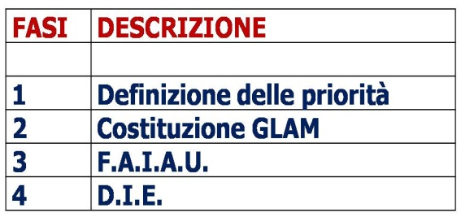

COSTITUZIONE G.L.A.M.

Slide 5
F.A.I.A.U.
Finding
Identificazione linee guida nazionali/internazionali
Appraising
Valutazione della qualità della documentazione
Integrating
Integrazione su gap di contenuti o temporali
Adapting
Adattamento al contesto locale
Updating
Aggiornamento continuo

Slide 6
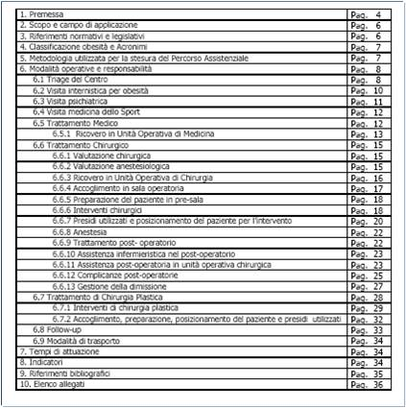
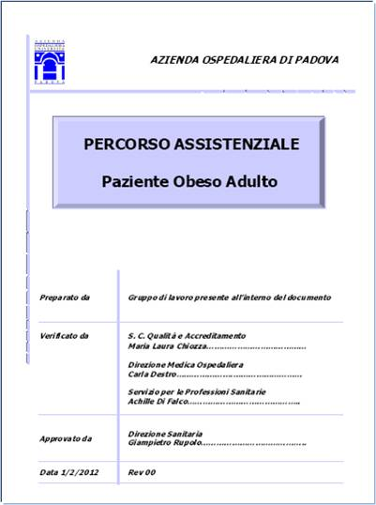
ADAPTING

Slide 7
D.I.E.
Dissemination
Definizione degli strumenti e modalità di diffusione del PA
Implementation
Pianificazione delle strategie per l’applicazione
Evaluation
Valutazione dell’impatto attraverso indicatori: struttura, processo, esito

Slide 8


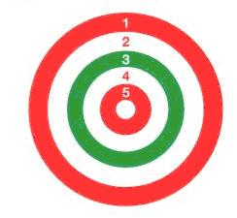
PDTA
Percorso clinico
Percorso organizzativo
CONDIVISO TRA TUTTI I PROFESSIONISTI
LINEE GUIDA E RACCOMANDAZIONI
CONTESTUALIZZATE DIVERSE SITUAZIONI
ORGANIZZATIVO-GESTIONALI LOCALI

Slide 9
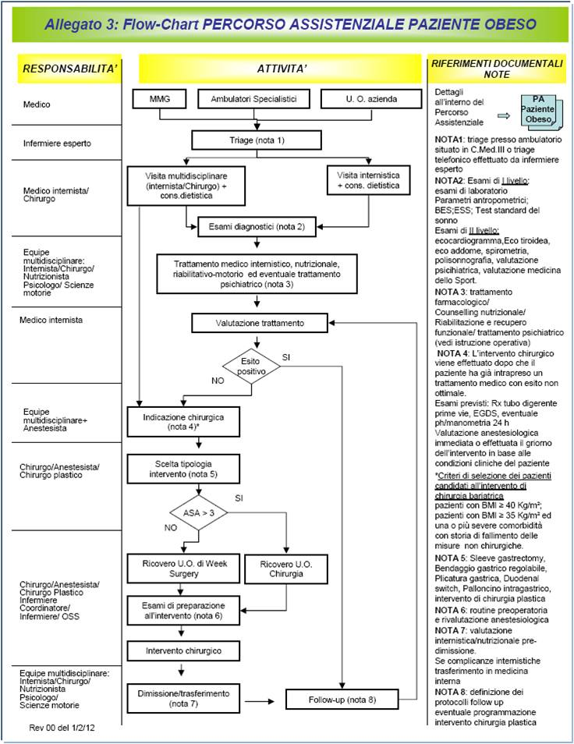

Slide 10
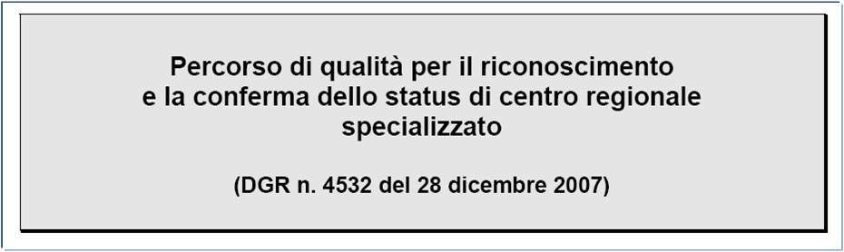
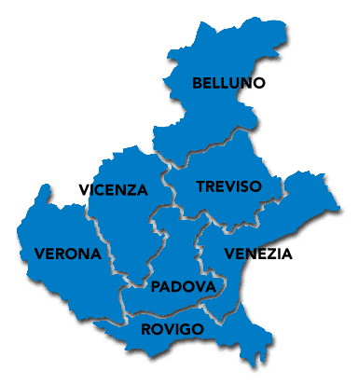
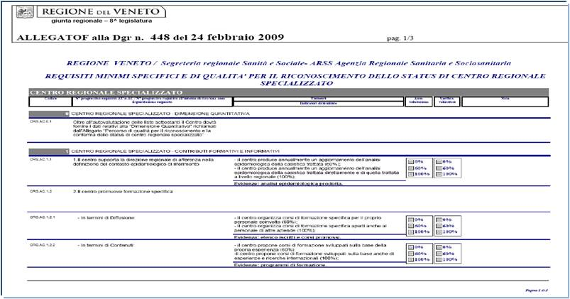
CRS per lo studio e il trattamento integrato dell’obesità
… tre tipologie di attività e lo svolgimento delle stesse in funzione di un supporto alla programmazione regionale
su materie specifiche:
clinica
ricerca
formazione

Slide 11
T
TOGHETER
E
EVERIBODY
A
ACHIEVES
M
MORE

Slide 12
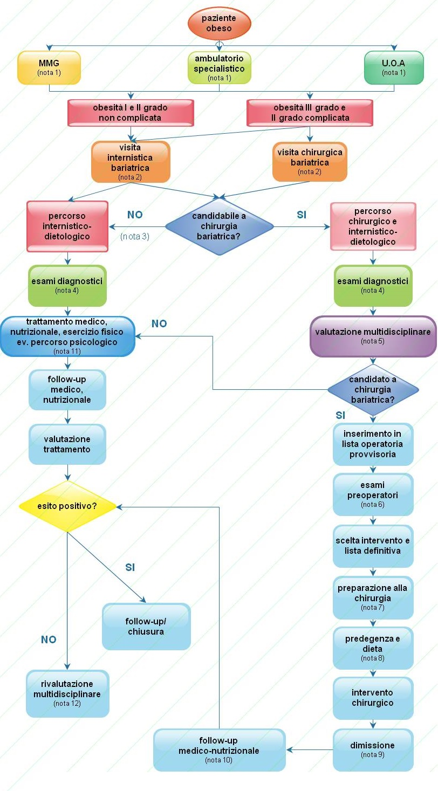
Nota 1: Triage MMG, Specialista ambulatoriale/ospedaliero ----------------------------------- Nota 2: Presa in carico - anamnesi/EO generali - ricerca sintomi OSAS e questionario ESS (allegato A) - anamnesi alimentare (allegato B) - questionari motori (allegato C) - test psicometrici per assessment psicologico (allegato D) Medico Chirurgo, Medico Internista Medico Nutrizionista/Dietista ----------------------------------- Nota 3: Criteri di esclusione - età ≥ 70 aa - ASA IV - rifiuto del pz all’approccio chirurgico ----------------------------------- Nota 4: Fenotipizzazione - esami di laboratorio - valutazione nutrizionale con diario alimentare - polisonnografia se sintomi OSAS/ESS - assessment psicologico quando richiesto - auspicabile valutazione Medicina Sport (corollario1) Nota 5: Stadiazione dell’obesità sec. Edmonton Score (allegato E) Nota 6: Esami preoperatori di I livello - EGDS con biopsie - RX tubo digerente prime vie - Ecografia addome completo preoperatori di II livello (se necessari) - pH manometria esofagea - RMN/TAC Nota 7: Preparazione - rivalutazione internistica - counseling nutrizionale - ev. nutrizione riabilitativa - ev. supporto psicologico - ev training esercizio fisico in palestra didattica e recall infermieristico Medico Chirurgo Medico Internista Medico Nutrizionista/Dietista Psicologo Clinico Medico delloSport Specialista dell’esercizio Case manager
PDTA ADULTO
Nota 8: Predegenza - routine preoperatoria - rivalutazione antropometrica e dieta preoperatoria - ev. nutrizione riabilitativa - visita anestesiologica Medico Nutrizionista/DIetista Medico Anestesista Medico Internista/Chirurgo ----------------------------------- Nota 9: Dimissione - indicazioni nutrizionali post-operatorie Ev. presa in carico delle complicanze chirurgiche, internistiche, nutrizionali Medico Chirurgo Medico Internista, Medico Nutrizionista/Dietista ----------------------------------- Nota 10: Follow-up - 1 mese: chirurgico e dietologico/nutrizionale - 3/6/12 mesi: internistico e dietologico/nutrizionale - ev. indagini diagnostiche se complicanze - ev. valutazione di chirurgia plastica (corollario 2) - obesità e gravidanza - 6 e 12 mesi: auspicabile rivalutazione funzionale e prescrizione esercizio fisico (corollario 1) Medico Chirurgo Medico Internista Medico Nutrizionista/Dietista Medico dello Sport Chirurgo Plastico ----------------------------------- Nota 11: Terapia medica Percorso medico internistico, nutrizionale, indicazione e promozione dell’attività fisica, farmacologico, ev. percorso psicoterapeutico Medico Internista Medico Nutrizionista/Dietista Medico dello Sport Psicologo Clinico ----------------------------------- Nota 12: Rivalutazione Multidisciplinare per - eventuale chirurgia di revisione/conversione - eventuale ricovero per nutrizione riabilitativa Chirurgo Medico Internista Medico Nutrizionista/Dietoista Psicologo Clinico

Slide 13
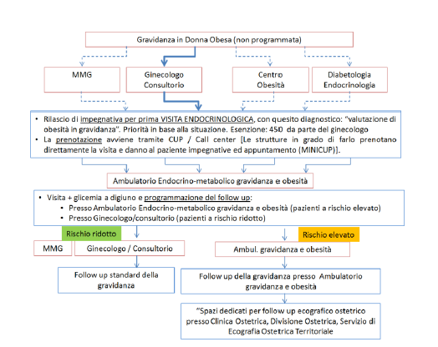
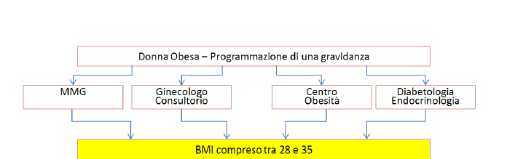
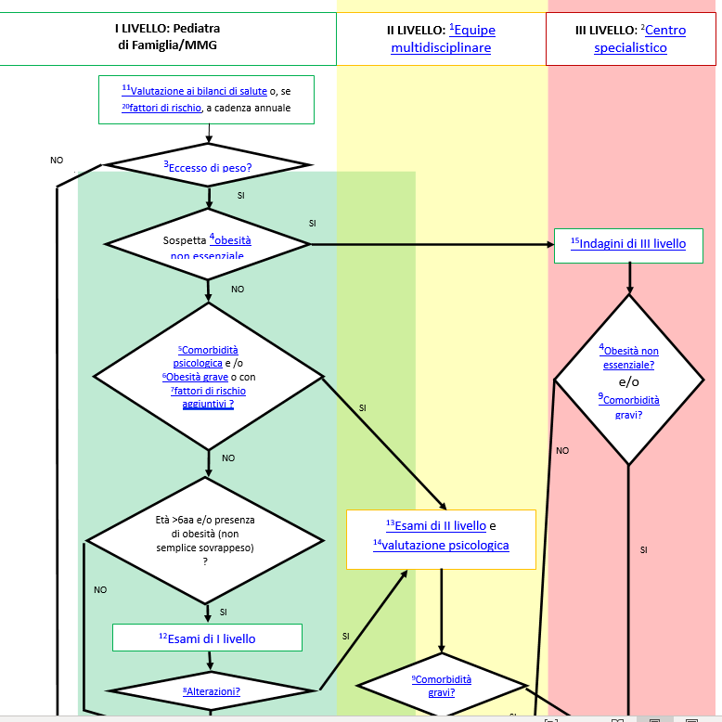

Slide 14


RETI ASSISTENZIALI
Garantire di livelli uniformi di assistenza nel territorio di competenza
Ottimizzazione uso delle risorse
Programmazione stategica
Coordinamento

Slide 15



RETI ASSISTENZIALI - programmazione
Organizzazione per Reti Assistenziali Integrate
360° Patient journey

Slide 16

Le linee guida organizzative già approvate dal Tavolo sono:
Le quattro Reti tempo-dipendenti: cardiologica per l’emergenza, neonatologica e dei punti nascita, ictus e trauma severo (Accordo Stato-Regioni 24/01/2018 - PDF); il manuale operativo per le reti cliniche tempo-dipendenti è in corso di validazione, cosi come previsto dall’Accordo Stato-Regioni del 24/01/2018;
Reti oncologiche (in corso di approvazione da parte della Conferenza Stato-Regioni);
Rete servizi territoriali e integrazione assistenza ospedale-territorio - RESET (documento inviato all’Ufficio di Gabinetto del Ministero della Salute per il successivo iter istituzionale).
360° Patient journey

Slide 18
COVID19!

Slide 19

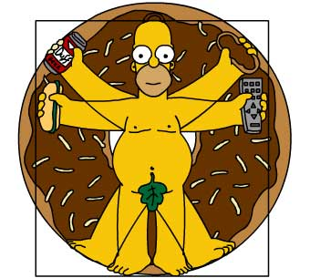
PDTA CAMBIA LA LOGICA DEL ‘MERCATO’ SANITARIO
ORGANIZZAZIONE SANITARIA NON PRODUCE PRESTAZIONI MA OUTCOMES
RAZIONALIZZAZIONE DELLA SPESA
PROMOZIONE CONTINUITA’ ASSISTENZIALE
RIDUZIONE DELLA VARIABILITA’
INTEGRAZIONE MULTIDISCIPLINARE E MULTIPROFESSIONALE
MIGLIORAMENTO DELLA QUALITA’ PERCEPITA
RESPONSABILIZZAZIONE DELLE FIGURE PROFESSIONALI
RUOLI, COMPETENZE, RESPONSABILITA’
RIDUZIONE DEGLI ERRORI
GESTIONE PROATTIVA DEL RISCHIO
INDICATORI DI STRUTTURA PROCESSO E OUTCOME
360° Patient journey

Slide 21


360° Patient journey

Slide 22



360° Patient journey

Slide 23

Healthcare professionals can struggle to meet growing patient demands on digital delivery of information
9%
90%
of providers said they have the ability to offer all of the tools patients expect out of them.
of patients no longer feel obligated to stay with healthcare providers that don’t deliver an overall satisfactory digital experience
Black Book Market Research, Press release (July 9, 2018). Available from https://blackbookmarketresearch.newswire.com/news/19-recent-healthcare-tech-start-ups-attract-instant-consumer-appeal-20556737 [Accessed July 2020]
360° Patient journey

Slide 24
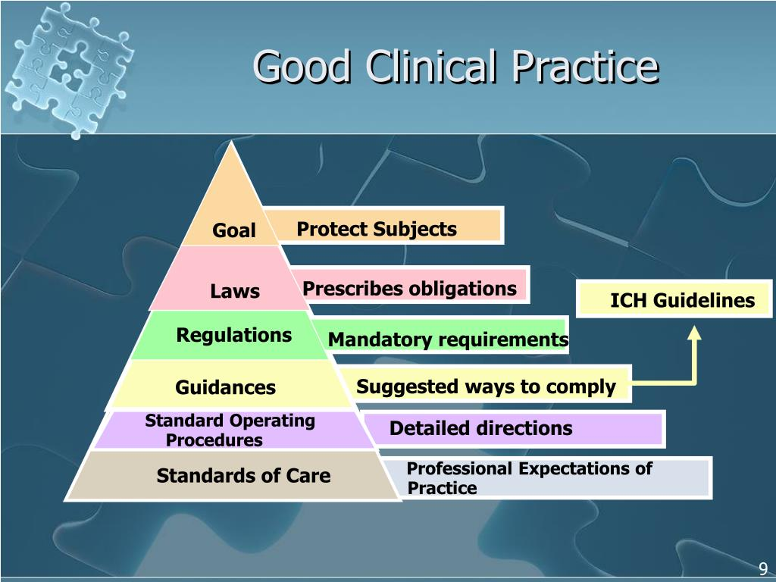


360° Patient journey

Slide 25






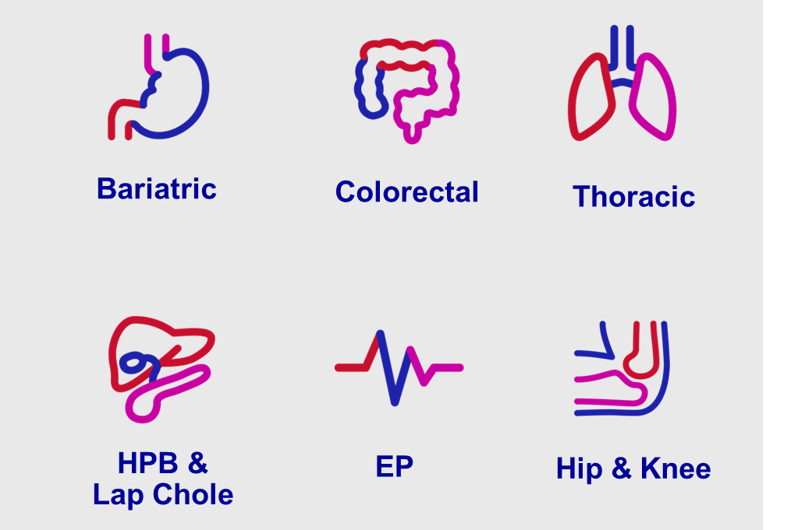
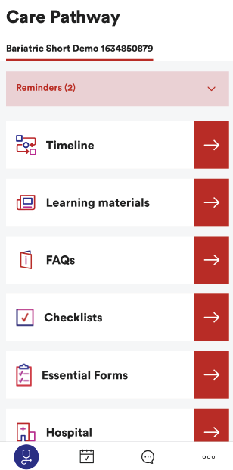

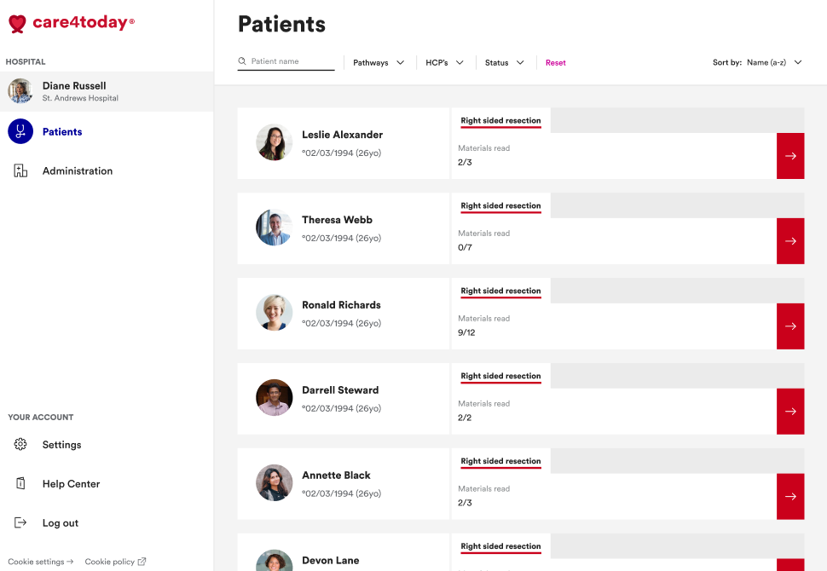

IN-DECISION
PRE-ADMISSION
HOSPITALIZATION
POST-OP
Supporting cross specialty patient educational content
SUPPORT
    Empowering patients by informing and educating can help them better understand how they can contribute to their successful treatment
Pratica di mare 18-19 Luglio
360° Patient journey

Slide 26
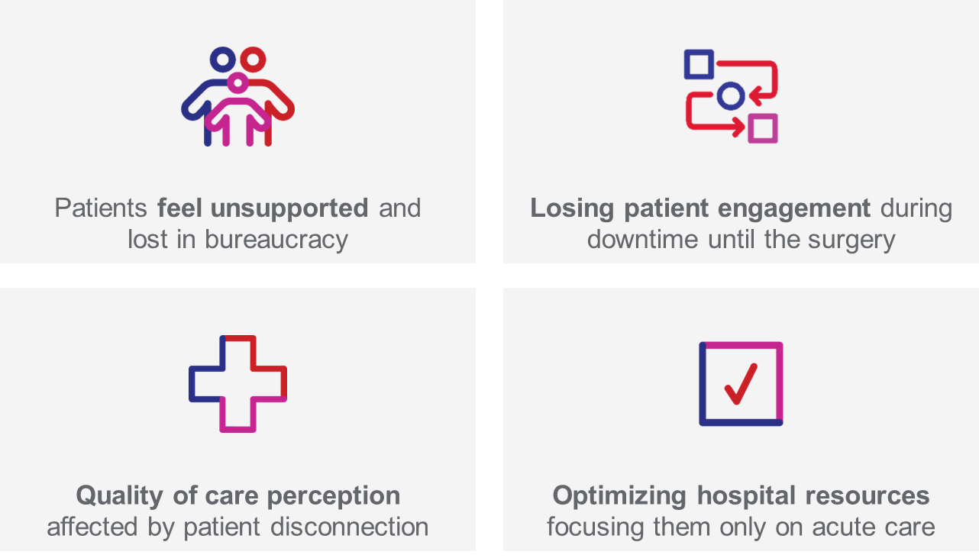
Availability of data to enhance decision making
The patient app aims to transform care experience engaging patients from hospital to home, monitoring the surgical pathway and potentially allowing for reducing costs and providing better quality of care
360° Patient journey

Slide 27
Potential Benefits
High quality educational materials backed by HCPs and other patients
May feel more prepared, motivated and empowered to proceed through the entire treatment pathway
Can share with family & care givers
Can enable HCPs to spend more time with patients on specific patient needs rather than generic questions
Visibility on adoption of patient education/ which materials are most viewed by patient groups
Patients
HCPs
May increase hospital attractiveness and increased referrals
May potentially reduce cancellation rates due to patient adherence to protocols
Potential Key Performance Indicators
(KPIs)
# app downloads
Average time spent in the app
App store ratings
Most used parts of the app
Impact on PROMs/PREMs (HEMA studies)
Non-Clinical
360° Patient journey

Slide 28

Indicatori di processo: misurano l’attività dei centri
Indicatori di risultato: misurano l’attività sulla popolazione presa in carico assistenziale
!
UNICI STRUMENTI DI CONTRATTAZIONE CON IL «GESTORE» DELLA SANITA’ PUBBLICA

Slide 29


360° Patient journey

